Slide 1


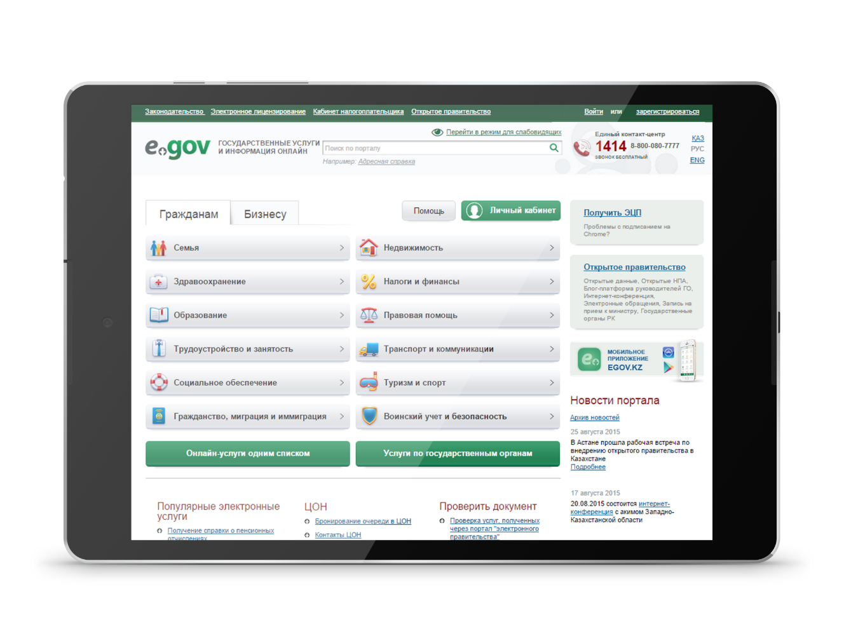


Қазақстандағы электронды
үкімет

Slide 2




Электронды үкіметті дамыту
Құқықтық шектер
Құрылым
Жүйелік ықпалдастық
Қолжетімділік
CSC
Құрауыштар
Электронды қолтаңба тегін беріледі
Қосылудың тегін пунктері
ХҚКО-ның маңындағы тегін тренингтер
Тегін қоңырау шалу орталығы 1414
Жылдам интернет 3G/4G
Электронды үкіметті дамыту бойынша ұлттық бағдарлама
2007 жылдың 11 қаңтарындағы ақпараттандыру бойынша заң
2015 жылдың 15 сәуіріндегі қоғамдық қызметтер туралы заң
Электронды үкімет порталы мен интерфейс
400-ден астам жүйе ықпалдастырылған
Ұлттық деректер базасы
Төлем интерфейсі
Электронды үкімет дамуының индексі
Желілік дайындық индексі
38 ^{орын}
28 ^{орын}
43 ^{орын}
38 ^{орын}
40 ^{орын}
55 ^{орына}
2010
2012
2014
2012
2013
2014

Slide 3


Қолжетімділіктің инфрақұрылымы
Қазақстанда интернет пен телефон желісі аумақтың 100%-ын қамтиды
Қазақстан Республикасындағы интернет қолданушылар
2013 | 2014
67,6% | 68%
76,9% – Интернет қолданушылар
56.4% – Интернет қолданушылар
Қалалық аймақтар
Ауылдық аймақтар
2009 – 2014 | 2020 – 2030
ADSL (10 Mбит-ке дейін) | 4G (100 Mбит-тен астам)
FTTH (100 Mбит-ке дейін)
3G (7,2 Mбит-ке дейін) | 5G (100 Mбит-тен астам)
4G (100 Mбит-ке дейін)
2009 – 2014 | 2015 – 2021
2G (256 Kбит-ке дейін) | FOCL FTTх (10 Mбит-тен аз емес)
CDMA (3.1 Mбит-ке дейін)
ADSL (10 Mбит-ке дейін)

Slide 4









Электронды үкімет
Барлығы 730 қызмет түрі,
олардың 215-і электронды үкімет порталы арқылы жүргізіледі
Баланың туылуына және балаға 1 жылға дейін күтім көрсетуге төлем мен жәрдемақы
Үй жағдайында оқытылатын мүгедек балаларға жәрдемақы
Электронды қызметтер
105 млн
Әлеуметтік еңбек еткендер мен қарт адамдарға жәрдемақы
1.6
Млн
Баланың туылуын тіркеуге электронды өтінімді ұсыну
2010
2015
> 100 есе
46% елдің экономикалық белсенді халқы, немесе порталға тіркелген
4.2 миллион адам
Тіркелген қолданушылар
4.2 млн
ЭҮ
26 млн
> 160 есе
Барлығы, 8.3 миллион электронды
Қолтаңба берілді
2010
2015

Slide 5




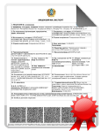
“E-Лицензиялау” Ұлттық деректер базасы
2012
>847 мың
>249 мың
>250 мың
100%
86 лицензия
81 рұқсат
лицензия мен құжат барлық кезең бойына берілді
лицензия мен құжат 2015 жылдың бастапқы 6 айында берілді
лицензия мен құжат 2014 жылы берілді
Лицензия электронды түрде 2012 жылдан бастап берілді
2013
214 рұқсат
2014
140 рұқсат
Үкіметтік агенттіктер
Агенттіктер саны: 6 000
Тренингтен өткен қызметкерлер саны
18 000
  Ең үздік бизнес жоба
WSIS Жобаға сыйлықтар 2013

Slide 6




Белсенді үкімет
OPTIMIZATION OF THE “CHILD BIRTH” COMPOSITE SERVICE
Бағалы уақытты жоғалту
Үкімет сіздің уақытыңызды үнемдеу туралы ойлайды
Интернет арқылы қызметке жүгініңіз
өтінімдер
Туылуды тіркеу
15 минуттан 2 сағатқа дейін
Туылу дерегі тіркелген. Сіз туу туралы куәлікті Астана қаласы Алматы ауданының тіркеу бөлімінен ала аласыз
Жәрдемақыны есептеу
5 - 7 күн
Сізге баланың туылуына 150 000 теңге көлемінде төлемді және балаға 1 жыл күтім көрсетуге 15 000 теңге көлемінде жәрдемақыны анықтап берді
Балабақшаға кезекті күту парағы
30 минут ішінде
Сіздің балаңыз балабақшаға кезекті күту парағында 758-ші кезекте тұр

Slide 7



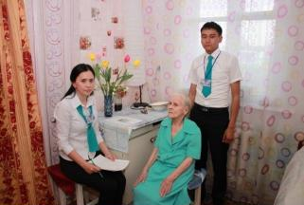
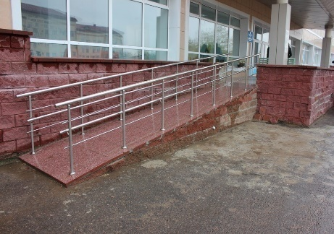
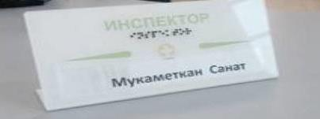
Халыққа қызмет көрсету орталығы (ХҚКО)
267 ХҚКО жұмыс істейді
191 қызмет
212 қызмет
Ауылды жерлердегі жұмыстар мобильді ХҚКО-ның арқасында жүргізіледі
Қазірге таңда ХҚКО-нда жүзеге асырылуда
Электронды кезек
Қызмет көрсету сапасын бағалау
Электронды көшірмелер
Қызметтерді тегін көрсету
Халыққа қызмет көрсету пунктері
Көрме залы мен өзіне-өзі қызмет көрсету секторлары
70 көлік
2015 жылдың соңына дейін
Ұсынылған қызметтер:
2012 – 11 миллионнан астам қызмет
2015 – 19 миллионнан астам қызмет
2012: бару – 10 963; қызметтер– 148 180
2014: бару – 11 514; қызметтер– 339 192
2015: бару - 7 404; қызметтер– 228 488
Мүгедектерге жағдай жасау
Қимылмен сөйлеу тіліне қызметкерлерді үйрету
2014: 243 ХҚКО-ның қызметкері
2015: 318 ХҚКО-ның қызметкері
Халыққа үй жағдайында қызмет көрсету
2014: 12 859 қызмет
2015: 10 860 қызмет
Брайль қаріпіндегі ақпараттық кестелерді және нашар көретін адамдарға арнайы мониторларды бекіту, жеңілдікті жұмыс орындарын құру
ХҚКО-ның ғимараттарын пандустар мен шақыру баспаларымен қамтамасыз ету

Slide 8



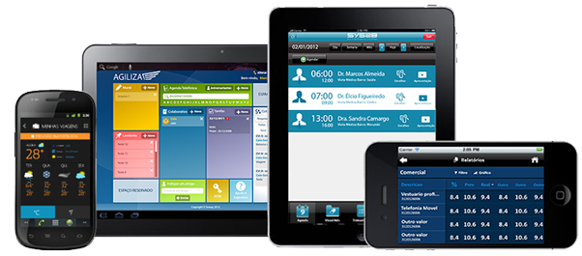
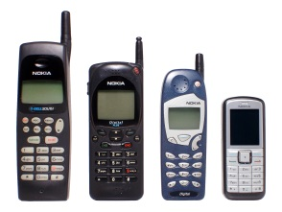

Мобильді үкімет мүмкіндіктері
Электронды үкімет
қосымшалары
Android пен iOS-та бар
Мобильді үкіметті қолданушылар
2014 – 560 мың
2015 – 760 мың
414 EGOV
Қызмет көрсетудің СМС-арнасы, пароль қолдану.
*414# EGOV
Қызмет көрсетудің USSD-арнасы
Ұсынылатын қызметтер саны
2014 – 54 қызмет
2015 – 76 қызмет
Смартфондар мен планшеттерде
Windows телефонына арналған қосымша 2015 жылы шығарылады
Қарапайым телефондар үшін
Мобильді үкімет қызметтері:
54 қызмет ұсынылады : 10 электронды қызмет, 13 төлем, 13 хабарлау,
18 қоғамдық қызмет.
Мобильді үкімет жоспарлайды:
2015 жылы: мобильді сандық қолтаңба СИМ-картада сақталып, пайдаланылатын болады
СМС-хабарлама арқылы алынатын бір реттік парольды енгізу арқылы өтінімдерді анықтау үшін құқықтық нормалармен қамту

Slide 9

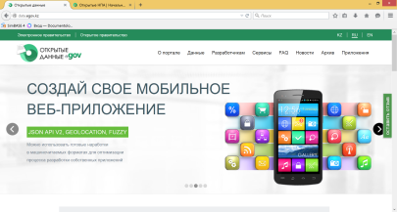
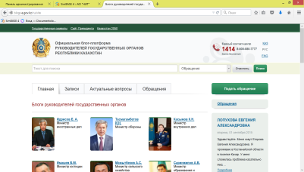
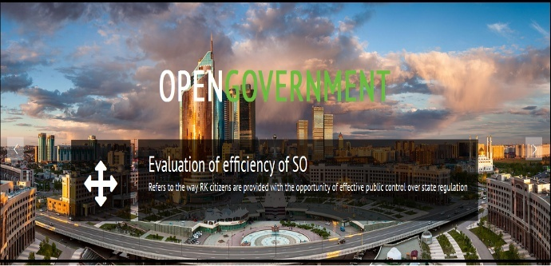


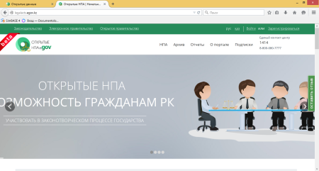
ПОРТАЛ «ОТКРЫТОЕ ПРАВИТЕЛЬСТВО»
Ашық Үкімет
Диалог
Мемлекеттік органдардың бірінші жетекшілерінің блог-платформалары:
2012 жылдан бастап 183 289 сұрақ
2012 жылдан бастап 133 153 сұрақ
кейбіреуіне жауап алынған 72.6% сұрақ
Интернет -конференциялар:
2008 жылдан бастап 154 конференция
301 деректер жинағы
Қазақстан Республикасының Денсаулық сақтау ұйымдары, мәліметтер(атауы, адресі, орналасқан жері және т.б. )
10 қосымша
Ашық бюджет
BUDGET.EGOV.KZ
OPEN
LEGALACTS
Петиция
Тиімділік пен есептесу
Ашық бюджет
Жұртшылыққа ашық сатып алулар
Ел дамуына тікелей әсер ету
Елдегі жағдайды реформалау мен жақсартуға ұсыныс білдіре алу мүмкіндігі
Қоғамдық қызмет стандарттарын талқылау – шамамен 2 мың
6 заң жобасы
(1 заң жобасы шілдеде талқыланды)

Slide 10




СЛАЙД 7
“Азаматтарға арналған Үкімет” Мемлекеттік корпорация
Мемлекеттік корпорацияны құру
I кезең (2015-2016)
Қызметті ұсынудың үлгісі
ХҚКО*
(10 515 қызметкер)
Әкімшілік кеңсе
Құжаттарды жинау мен өткізу
“Азаматтарға арналған Үкімет” коммерциялық емес корпорация
(21 252 бөлімше)
522 қызмет түрі
Бэк-кеңсе
Өтінімдерді өңдеу
Әлемдік тәжірибе:
Үкіметтік агенттіктер 307 қызмет
Ланд Кадастр*
Р&Д Орталық (3 860 қызметкер)
10 қызмет(9**)
Жылжымайтын мүлік агенттіктері
(2 260 сотрудников)
4 services (4**)
СВД*
(4 617 қызметкер)
11 қызмет (9**)
Сервис Канада
(Канада)
Қызмет көрсетудің толық циклі
Құжаттарды жинау мен өткізу
Центрлинк
(Австралия)

